Slide 1

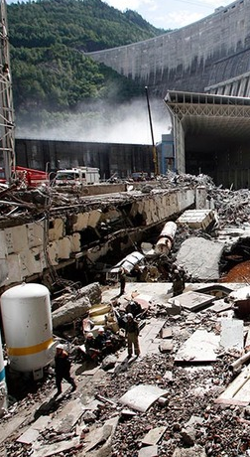

Рекомендации населению по обеспечению личной безопасности в условиях чрезвычайных ситуаций техногенного характера

Slide 2
Пожары и взрывы
Транспортные
С выбросами ОХВ
Гидро-
динамические
На электро-энергетических системах
Виды аварий и катастроф
На коммунальных системах
С выбросами РВ
На очистных сооружениях
С выбросами БОВ
Обрушение сооружений

Slide 3

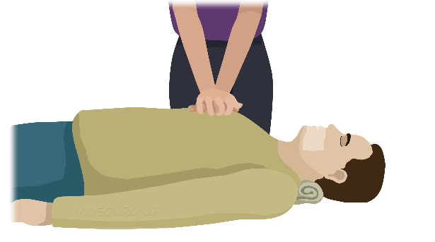

Организация защиты населения
Оповещение
Эвакуация
Оказание помощи
Комплекс мероприятий по организованному вывозу (или выводу) населения из зон прогнозируемых или возникших чрезвычайных ситуаций и его временному размещению в заранее подготовленных безопасных районах.
Сигналы опасности, донесение необходимой информации об обстановке и порядке поведения.
Необходимая медицинская помощь.

Slide 4


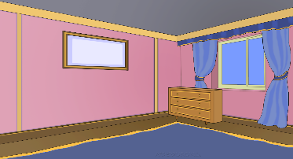

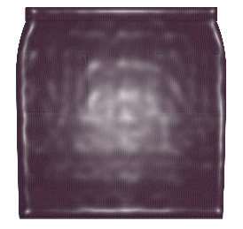



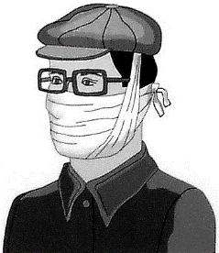
Как действовать при радиационной аварии
Находясь на улице:
Защитить органы дыхания (шарфом, платком и т. п.).
Укрыться в ближайшем помещении.
Оказавшись в помещении, снять с себя верхнюю одежду и обувь и поместить их в пластиковый пакет или плёнку.
Изготовить ватно-марлевую повязку и защитить ей органы дыхания.

Slide 5


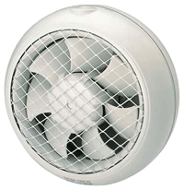





Как действовать при радиационной аварии
Находясь дома:
Закрыть все окна, двери, заклеить вентиляционные отверстия и т. д.
Включить телевизор или радиоприёмник.
Если авария ещё не произошла, герметизировать помещение и укрыть продукты питания, поместив их в пластиковую плёнку и убрав в холодильник.
Если авария произошла, то можно питаться только консервами.

Slide 6
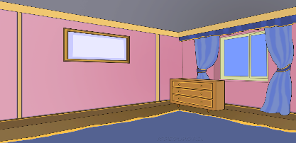
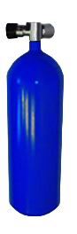


Как действовать при химической аварии
Защитить органы дыхания (шарфом, платком и т. п.).
Укрыться в ближайшем помещении.
Включить телевизор или радиоприёмник.
При поступлении информации об эвакуации закрыть окна, отключить все электроприборы и газ.
Взять деньги, документы, запас непортящихся продуктов на трое суток, а также необходимые вам вещи.

Slide 7




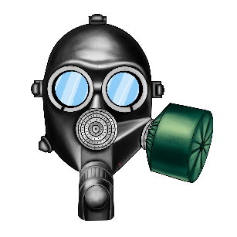
Как действовать при химической аварии
Постараться защитить кожу, использовать индивидуальные средства защиты.
Спускаясь вниз, громко оповещать соседей об эвакуации.
Выходить из зоны поражения в направлении, перпендикулярном направлению ветра.
Для защиты органов дыхания использовать ГП-7.

Slide 8











Slide 9

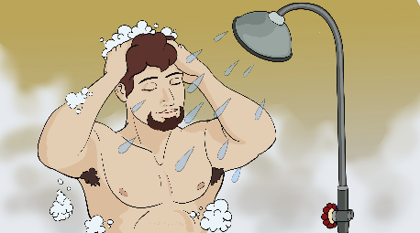
Как действовать при химической аварии
При отсутствии возможности покинуть зону поражения закрыть все окна, двери, заклеить вентиляционные отверстия и т. д.
При подозрении на отравление исключить физические нагрузки, принимать обильное питьё.
При попадании под непосредственное действие АХОВ как можно скорее принять душ и утилизировать заражённую одежду.

Slide 10
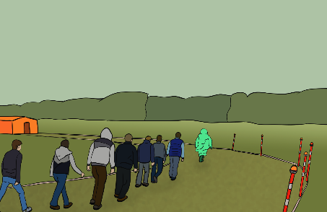
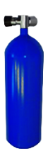

Как действовать при угрозе гидродинамической аварии
Взять деньги, документы, запас непортящихся продуктов на трое суток, а также необходимые вам вещи.
В установленном порядке выйти из опасной зоны в назначеный безопасный район.
Перед тем как покинуть дом, выключить электричество, газ и плотно закрыть окна, двери и вентиляционные отверстия.

Slide 11



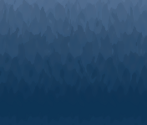
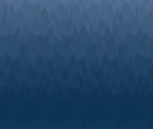



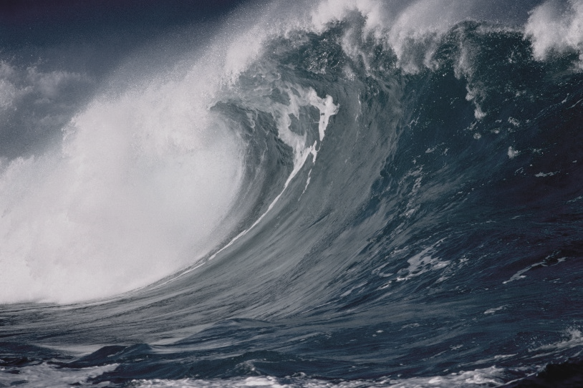



Как действовать при гидродинамической аварии
Занять возвышенное место.
При отсутствии возможности выполнить пункт 1 укрыться на верхних этажах здания.
При отстутствии возможности выполнить пункты 1 и 2 забраться на высокое дерево.
Оказавшись в воде, набрать как можно больше воздуха и нырнуть в основание волны.
Выбраться на сухое место.
Верхний этаж

Slide 12



Как действовать при гидродинамической аварии
При отсутствии возможности покинуть дом:
Отключить электричество.
Подать сигнал для спасателей: днём — флаг из яркой ткани, ночью — фонарь.
По возможности использовать радиоприёмник с автономным питанием для получения информации.
Защитить продукты питания от воды.
По возможности собрать всё, что может быть использовано в качестве плавательных средств.

Slide 13
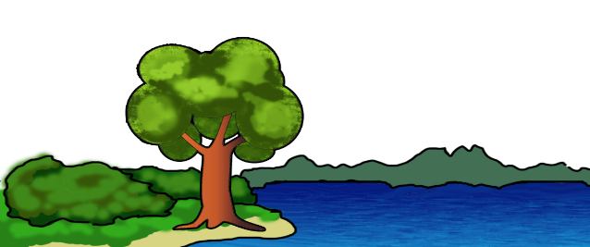




Самостоятельно эвакуироваться можно:
Если в пределах видимости есть незатопленная территория.
При явной угрозе ухудшения обстановки.
При острой необходимости медицинской помощи.
При полном израсходовании продуктов питания или питьевой воды.

Slide 14





Как действовать при пожаре на железной дороге
Пожар!
Немедленно сообщить о пожаре проводнику.
При отсутствии возможности связаться с проводником, начальником поезда или машинистом остановить поезд с помощью стоп-крана.
Попытаться покинуть поезд.
При движении горящего поезда не выпрыгивать. Перейти в наиболее удалённые от пожара вагоны, плотно закрывая за собой двери. Для защиты органов дыхания использовать мокрую ткань.
В случае аварии попытаться зафиксировать своё положение; как только вагон обретёт устойчивость, покинуть поезд.

Slide 15
Основные выводы
1.
Каждому жителю необходимо изучить рекомендации населению по обеспечению личной безопасности в условиях чрезвычайных ситуаций техногенного характера.
Не поддаваться панике!
Шанс на спасение есть практически в любой ситуации.
2.
3.

